Slide 1

JavaScript實習 Grp1_0316
班級：五專資工三甲
組別：設計課第6組
組長：陳紋誼
組員：陳品瑋、鄧光易、魏崇宇

Slide 2
大綱
題目說明
功能介紹

Slide 3
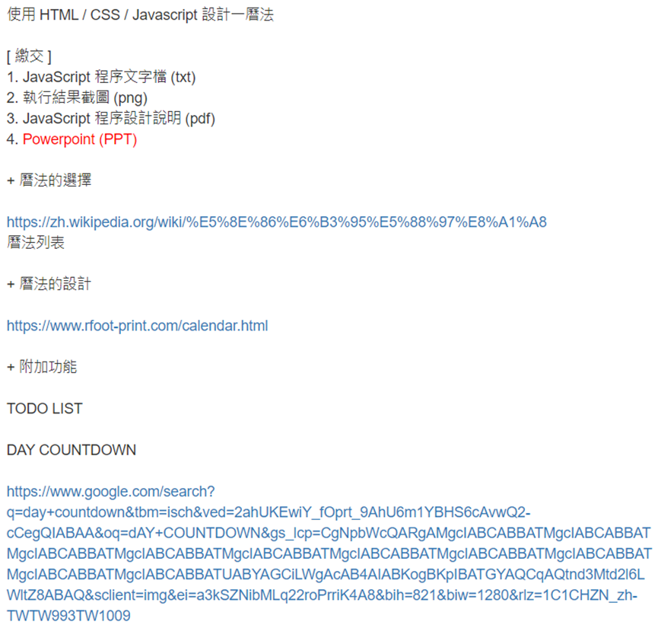
題目說明

Slide 4
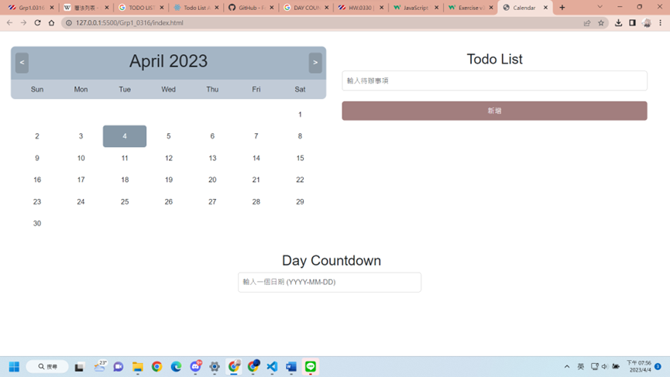
功能介紹
日曆顯示當天日期

Slide 5
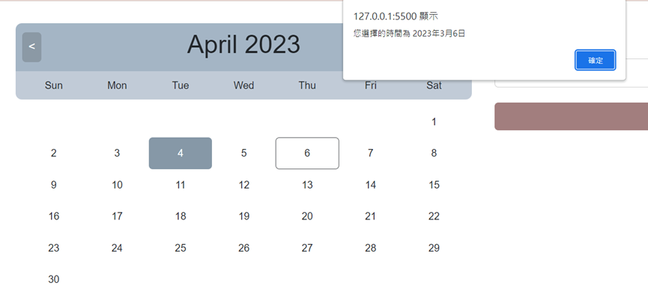
功能介紹
點選日期顯示選擇的年月日

Slide 6
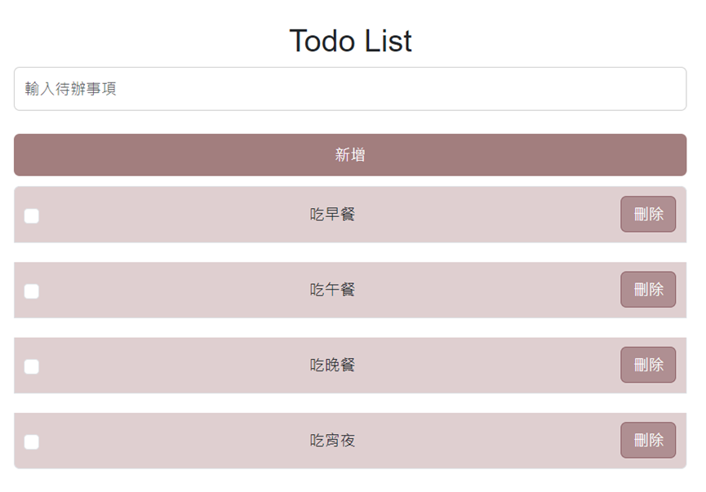
功能介紹
ToDo List可新增多個待辦事項

Slide 7
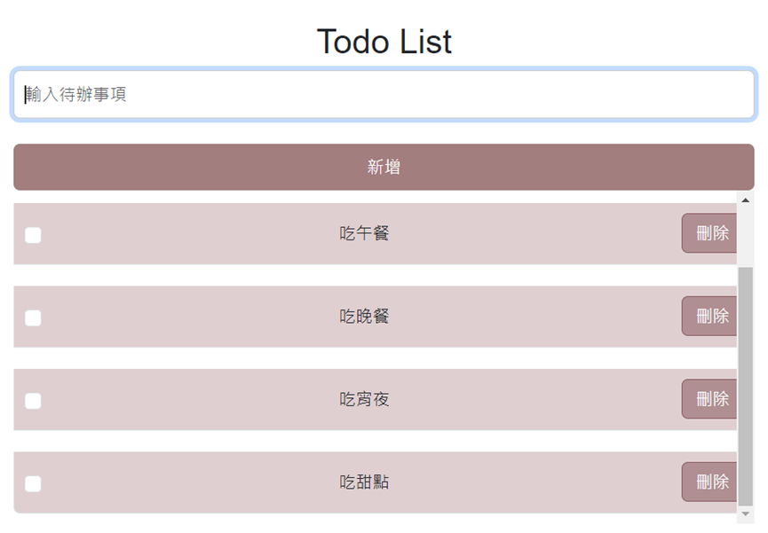
功能介紹
為避免待辦事項太多導致排版亂掉，新增了滾動條

Slide 8
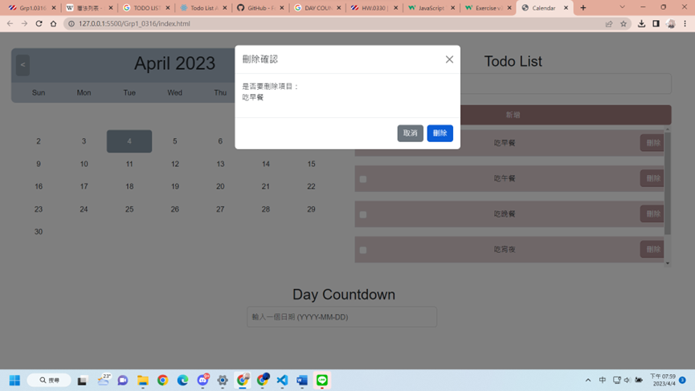
功能介紹
刪除待辦事項時會跳出刪除確認視窗

Slide 9
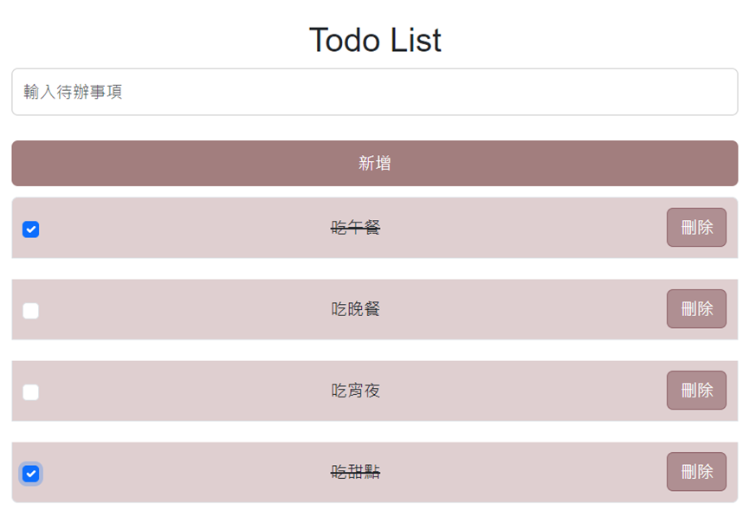
功能介紹
對待辦事項打勾會在Label上新增刪除線

Slide 10
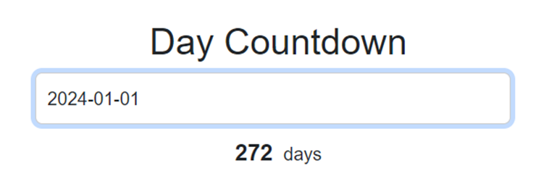
功能介紹
在日期倒數計時器輸入日期會顯示該日期與今天距離的天數

Slide 11
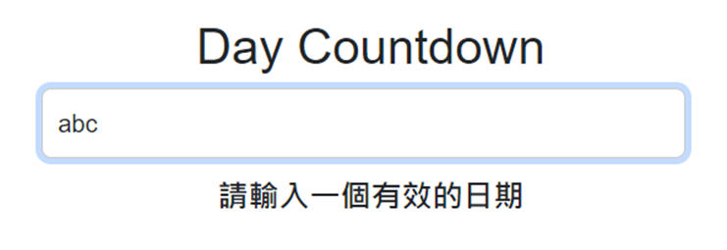
功能介紹
輸入錯誤會提示重新輸入

Slide 12
THE END
感謝聆聽

